Slide 1
Tuần 19
Thứ tư ngày 26 tháng 1 năm 2022
Tập làm văn
Luyện tập xây dựng mở bài
trong bài văn miêu tả đồ vật

Slide 2
Tập làm văn:
YÊU CẦU CẦN ĐẠT
- Củng cố nhận thức về 2 cách mở bài (trực tiếp, gián tiếp) trong bài văn miêu tả đồ vật.
- Thực hành viết đoạn mở bài cho một bài văn miêu tả đồ vật theo 2 cách trên.
- Giáo dục HS lòng say mê học văn và biết thể hiện tình cảm đối với đồ vật mà mình miêu tả. - Góp phần hình thành và phát triển các năng lực: tự chủ và tự học, giao tiếp, giải quyết vấn đề và sáng tạo.

Slide 3
Tập làm văn:
KHỞI ĐỘNG
Một bài văn miêu tả đồ vật gồm có mấy phần? Nêu cụ thể từng phần?
Bài văn miêu tả đồ vật thường gồm có ba phần: 1. Mở bài: Giới thiệu đồ vật mình sẽ tả 2. Thân bài: - Tả bao quát đồ vật. - Tả những bộ phận có đặc điểm nổi bật. - Tả cách dùng và công dụng của đồ vật. 3. Kết bài: Tình cảm của em với đồ vật.

Slide 4
Tập làm văn:
KHỞI ĐỘNG
- Có mấy cách mở bài trong bài văn miêu tả đồ vật? Đó là những cách nào?
* Có 2 cách mở bài trong bài văn miêu tả đồ vật: Mở bài trực tiếp và mở bài gián tiếp.

Slide 5
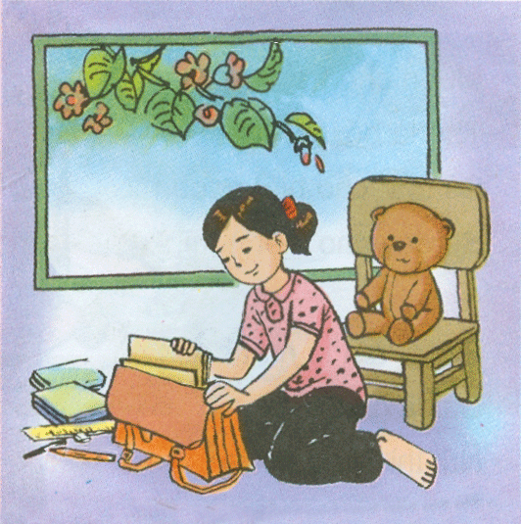
Tập làm văn:
Luyện tập xay dựng mở bài trong bài văn miêu tả đồ vật
Bài 1: Dưới đây là một số đoạn mở bài cho bài văn miêu tả cái cặp sách. Các đoạn ấy có gì giống nhau và có gì khác nhau?

Slide 6
Tập làm văn:
Luyện tập xay dựng mở bài trong bài văn miêu tả đồ vật
Bài 1: Dưới đây là một số đoạn mở bài cho bài văn miêu tả cái cặp sách. Các đoạn ấy có gì giống và có gì khác nhau?
a. Vào ngày khai trường, bố em mua cho em một cái cặp sách rất đẹp.
b. Ai là học sinh mà chẳng có cặp sách! Thế mà suốt mấy năm nay em chỉ có một chiếc túi vải đơn sơ mang đến trường.
c. Chủ nhật vừa qua mưa nặng hạt, em không đi thăm bà ngoại được, ba bảo em giúp ba sắp xếp lại cái tủ ở trong buồng. Giữa đống đồ đạc cũ ba dỡ từ trên nóc tủ xuống, chợt em gặp lại chiếc cặp nhỏ đã theo em đi học suốt hai năm lớp 1, lớp 2.

Slide 7
Tập làm văn:
Luyện tập xay dựng mở bài trong bài văn miêu tả đồ vật
1. Dưới đây là một số đoạn mở bài cho bài văn miêu tả cái cặp sách. Các đoạn ấy có gì giống và có gì khác nhau?
Giống nhau
Khác nhau
- Đoạn a, b: Giới thiệu ngay đồ vật cần tả.
- Các đoạn mở bài trên đều có mục đích giới thiệu đồ vật cần tả là chiếc cặp sách.
=> mở bài trực tiếp
- Đoạn c: nói chuyện khác để dẫn vào giới thiệu đồ vật định tả.
=> mở bài gián tiếp

Slide 8
Tập làm văn:
Luyện tập xay dựng mở bài trong bài văn miêu tả đồ vật
Trực tiếp
Giới thiệu ngay đồ vật định tả.
Mở bài
Gián tiếp
Nói chuyện khác có liên quan rồi dẫn vào giới thiệu đồ vật định tả.

Slide 9
Tập làm văn:
Luyện tập xay dựng mở bài trong bài văn miêu tả đồ vật
2. Viết một đoạn văn mở bài cho bài văn miêu tả cái bàn học của em: - Theo cách mở bài trực tiếp.
- Theo cách mở bài gián tiếp.
Trực tiếp
Giới thiệu ngay cái bàn học định tả
Mở bài
Kỉ niệm
Nói chuyện khác có liên quan rồi dẫn vào giới thiệu cái bàn học định tả
Gián tiếp
Món quà
…

Slide 10
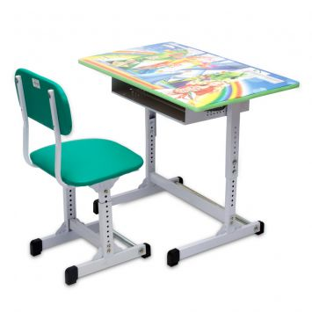
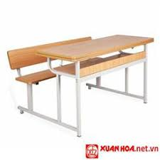
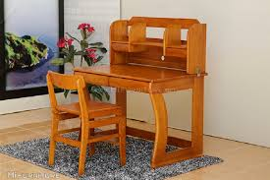
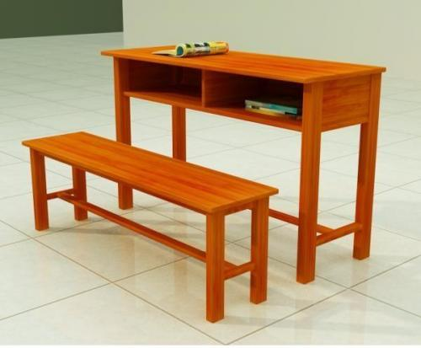
Quan sát

Slide 11
Tập làm văn:
Luyện tập xay dựng mở bài trong bài văn miêu tả đồ vật
1. Viết mở bài theo kiểu trực tiếp cho bài văn miêu tả cái bàn học ở lớp hoặc ở nhà của em.
* Đầu năm học mới, bố mua cho em một cái bàn học rất đẹp.
* Đầu năm học mới, mẹ dẫn em đến cửa hàng mua cho em một cái bàn học rất đẹp.
* Đầu năm học mới, bố dẫn em đến cửa hàng mua cho em rất nhiều đồ dùng học tập và một cái bàn học rất đẹp.

Slide 12
Tập làm văn:
Luyện tập xay dựng mở bài trong bài văn miêu tả đồ vật
2. Viết mở bài theo kiểu gián tiếp cho bài văn miêu tả cái bàn học ở lớp hoặc ở nhà của em.
* Đầu năm học mới, mẹ đã mua cho em rất nhiều đồ dùng học tập, sách vở, cặp, áo quần mới… mẹ còn mua cho em một cái bàn học rất đẹp.
* Mới đó mà đã trôi qua một học kỳ, mọi thứ ở trong phòng học quá đỗi thân thuộc đối với em. Nhưng có lẽ, thân thuộc nhất đó chính là chiếc bàn học em ngồi. Chỉ là một chiếc bàn nhỏ nhắn, bằng gỗ của các lớp trước để lại nhưng nó đã để lại cho em nhiều kỉ niệm đẹp thật khó quên.

Slide 13
Tập làm văn:
Luyện tập xay dựng mở bài trong bài văn miêu tả đồ vật
2. Viết mở bài theo kiểu gián tiếp cho bài văn miêu tả cái bàn học ở lớp hoặc ở nhà của em.
Bố của em là một thợ mộc rất giỏi. Hằng ngày, bố luôn bận rộn với những đơn hàng của rất nhiều người. Chiều hôm qua, sau khi nhìn thấy em ngồi học bài. Bố đã bảo là sẽ đóng lại một chiếc bàn mới cho em, vì em đã cao hơn nhiều rồi. Sau một buổi chiều vất vả, chiếc bàn học của em đã được ra lò. Nhìn chiếc bàn mới của mình, em cảm thấy nó đẹp vô cùng.
Mới đó mà đã trôi qua một học kỳ, mọi thứ ở trong phòng học 4A quá đỗi thân thuộc đối với em. Nhưng có lẽ, thân thuộc nhất đó chính là chiếc bàn học em ngồi. Chỉ là một chiếc bàn nhỏ nhắn, có một ít mực dơ của các lớp trước để lại nhưng nó đã để lại cho em nhiều kỉ niệm đẹp thật khó quên.

Slide 14
Cấu tạo bài văn miêu tả đồ vật gồm:
A. 3 phần: mở bài, diễn biến, kết thúc.
B. 4 phần: mở bài, thân bài, diễn biến, kết thúc.
C. 3 phần: mở bài, thân bài, kết bài.
D. 4 phần: mở đầu, diễn biến, thân bài, kết bài.

Slide 15
Đúng chọn Đ, sai chọn S
Mỗi đoạn văn miêu tả đồ vật có một nội dung nhất định. Khi viết, hết một đoạn văn cần xuống dòng.
Đ

Slide 16
Có mấy cách mở bài trong bài văn miêu tả đồ vật? Đó là những cách nào?

Slide 17
* Dặn dò:
Hoàn thành bài văn.
- Xem lại cách viết mở bài. - Xem trước cách viết kết bài cho bài văn miêu tả đồ vật.

Slide 18
CHÀO CÁC EM !

